Slide 1
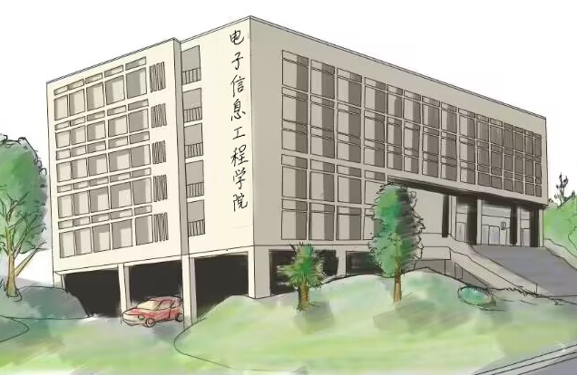
Python课程设计答辩
基于EasyOCR的图像文字识别系统
汇报人：刘常鹏
时间：2024.12.30
小组成员：廖冬志 董硕
黄婧祎 刘志伟

Slide 2
目录
CONTENTS
01
02
03
04
项目概述
系统功能
结果展示
小结

Slide 3

01
项目概述
1、项目背景与意义：
背景：
光学字符识别（OCR，Optical Character Recognition）是图像处理和文字识别领域的重要技术之一。通过OCR，我们能够从图像中提取文字，转化为可编辑的文本文件。随着数字化需求的增加，OCR的应用场景也在不断扩展。例如：
办公文档的数字化处理。
交通领域的车牌识别。
翻译领域中的图像文字翻译等。
意义：
通过构建一个基于EasyOCR和Tkinter的图像文字识别工具，提供用户友好的交互界面，实现中英文双语文字识别的功能。通过本工具，用户可以快速处理文档、图片中的文字信息，提高工作效率。

Slide 4

01
项目概述
2. 项目目标
文字识别功能：
实现对图像中文本的识别，支持中英文双语场景。
输出识别的文字，按行分组显示
可视化效果：
使用OpenCV绘制识别区域矩形框，在图像中直观显示文字位置
展示原始图像与处理后图像的对比
用户友好界面：
基于Tkinter构建图形化用户界面，使操作简单直观
支持图像选择、识别开始、结果保存等功能
通用性与效率：
支持多种图片格式（如PNG、JPG等）
实现快速识别，确保流畅的用户体验

Slide 5
02
系统功能
系统功能概述
功能1：图像导入与显示
用户通过界面选择图片，程序加载并展示原始图像，支持多种格式
功能2：文字识别
使用EasyOCR进行中英文混合文字识别，自动提取图片中的文字信息。
功能3：识别结果可视化
使用OpenCV在图像中绘制矩形框，标注识别区域。
在界面右侧显示处理后的图像。
功能4：识别结果展示与保存
将识别的文字按行分组，显示在底部输出框中，也提供了用户保存、下载结果的功能

Slide 6
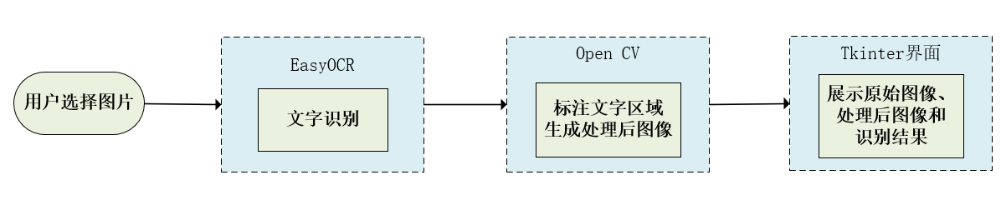
02
系统功能
技术实现与架构
EasyOCR模块：识别图像中的文字。
OpenCV模块：处理图像、绘制矩形框。
Tkinter模块：搭建用户交互界面。
主程序逻辑：将用户操作、图像处理、结果展示结合为一体。
标题
标题

Slide 7
02
系统功能
EasyOCR介绍
什么是EasyOCR？
EasyOCR是一款开源的光学字符识别工具，基于深度学习技术，支持超过80种语言。
本项目中的应用：
多语言支持：
EasyOCR提供中英文双语识别功能，适合本项目需求。
准确性：
通过深度学习模型（如CRNN），实现高精度的文字识别。
易用性：
使用简单，无需复杂配置即可运行。
优点：
支持多语言，涵盖中文、英文等。
易于集成，适合快速开发OCR工具。

Slide 8
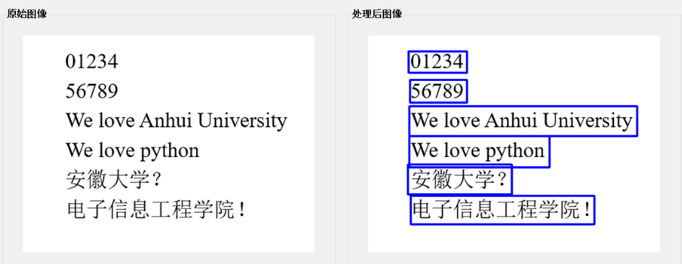
02
系统功能
OpenCV简介：
OpenCV是一款流行的开源计算机视觉库，用于图像处理、视频分析等。
在本项目中的应用：
图像加载与处理：
读取用户选择的图像并进行尺寸调整。
文字区域标注：
根据OCR识别的结果，用矩形框标注文字区域。
处理后图像输出：
将标注完成的图像展示在界面中。

Slide 9
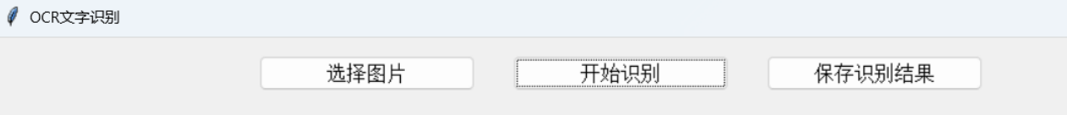
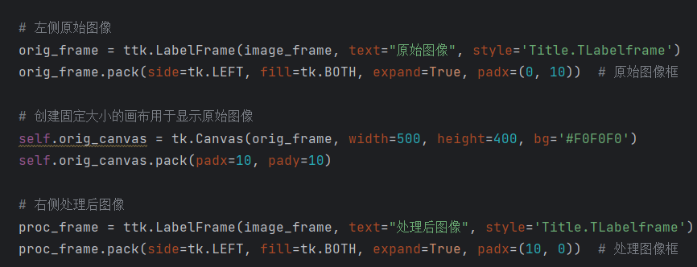
02
系统功能
Tkinter图形界面设计
界面布局：
顶部按钮区域：包含“选择图片”、“开始识别”、“保存识别结果”按钮。
2.图像显示区域：
左侧显示原始图像。
右侧显示处理后图像。
3.底部输出框区域：用于展示识别的文字结果。
界面特点：
操作简单，无需太多学习成本。
实时展示识别结果，提升交互体验。

Slide 10
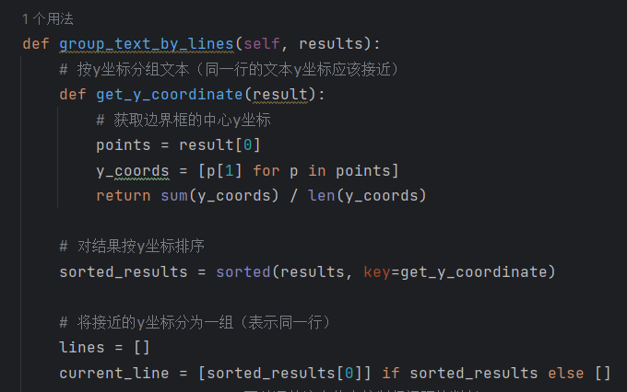
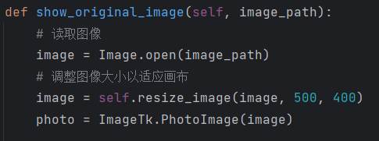
02
系统功能
其他实现功能
01
识别结果的行分组
按y坐标分组，统一行内文字顺序。
图像加载与显示适配
动态调整图像大小以适应界面。
性能优化
压缩图像分辨率，提升处理速度。
02
03

Slide 11
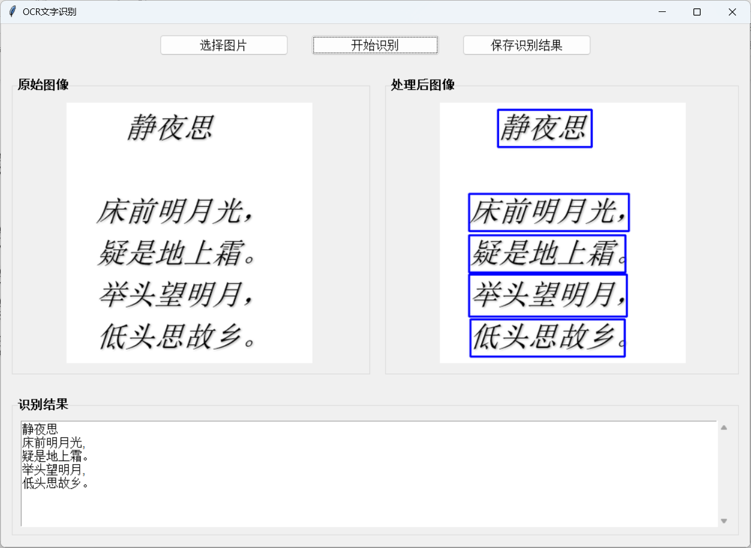
03
结果展示
最后整体结果展示（一）
添加题文本
添加标题文本

Slide 12
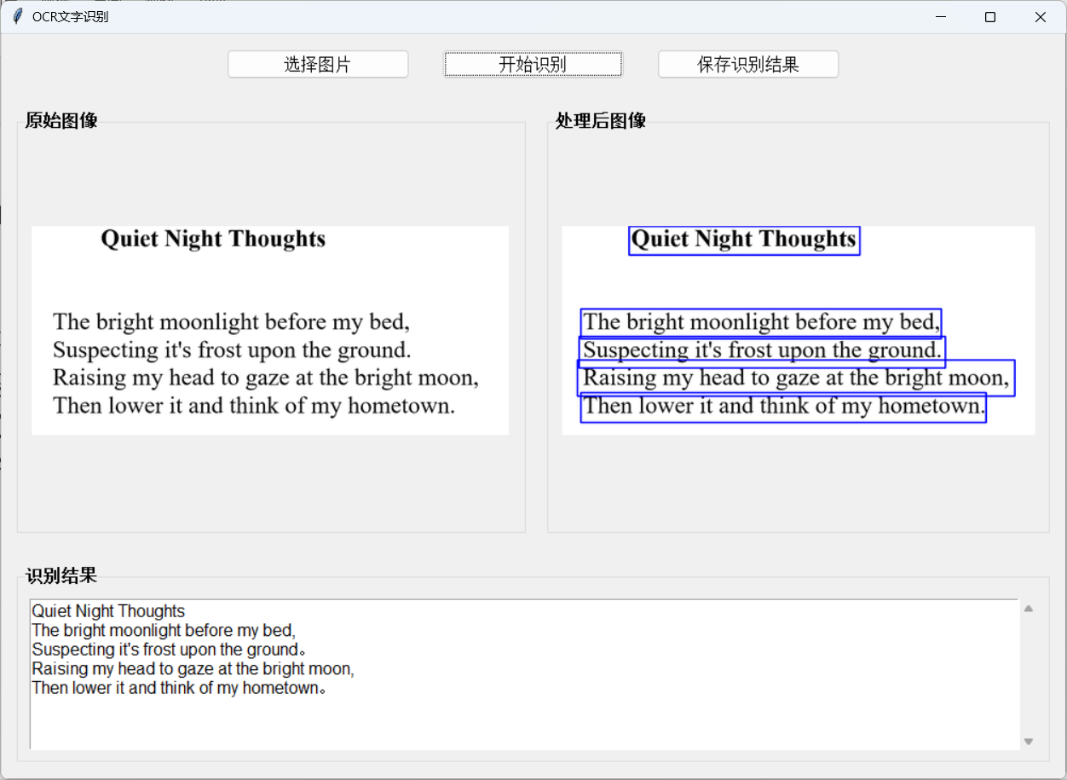
03
结果展示
（二）
添加题文本
添加标题文本

Slide 13
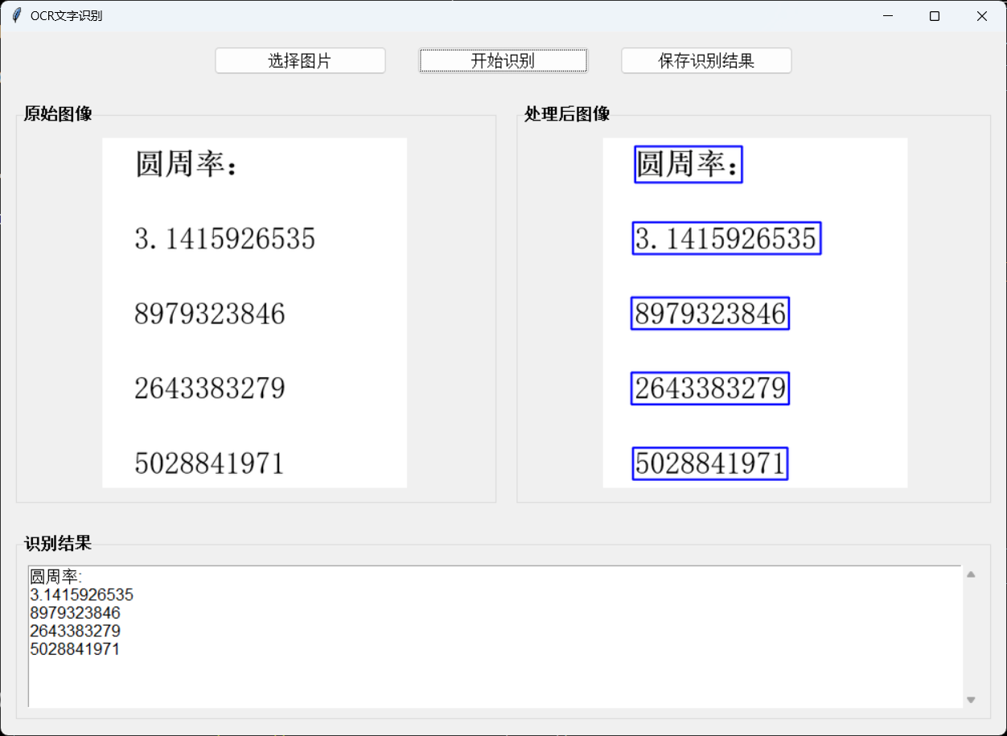
03
结果展示
（三）
添加题文本
添加标题文本

Slide 14
04
小结
团队分工
廖冬志
负责选题的确定，
主代码的构成、改进
后期程序的调试
刘常鹏
选题的商讨
PPT的制作
整体代码的阅读
参与后期的调试
刘志伟
负责程序的调试、后期项目功能的改进、完善
黄婧祎
参与项目的调试，UI与图像选择、显示、调整部分代码的阅读
董硕
参与选题的商讨，图像处理与OCR识别代码的阅读

Slide 15
04
小结
项目总结与收获
本项目基于EasyOCR、OpenCV和Tkinter，构建了一个简单易用的图像文字识别工具。用户可以通过直观的GUI界面导入图像，识别文字，并查看处理后的图像和识别结果输出、保存。程序支持中英文混合文字的识别，并使用OpenCV对文字区域进行标注，可应用于文档数字化、票据处理等多种场景。
在开发过程中，本组不仅加深了对OCR技术的理解，也进一步熟悉了对于python的使用。这个项目给我们带来了技术成长、实践能力和团队配合的三重提升。通过解决图像适配、文字分组等问题，我们的调试能力和问题解决能力得到了强化。完成整个项目后，我们对OCR技术的实际应用潜力有了更大的期待。未来有机会，也希望可以进一步优化项目的性能，并探索更多实际应用场景，来继续提升自我能力。

Slide 16
谢谢观看

